Slide 1


Реформи освіти

Slide 2
Освіта — цілеспрямована пізнавальна діяльність людей з отримання знань, умінь та навичок або щодо їх вдосконалення.
Освітня реформа – це підвищення якості освіти, насамперед через покращення умов вступу до ВНЗ та супутні реформи.

Slide 3



Право на здобуття освіти:
Право на освіту в наш час підтверджено національними та міжнародними правовими актами, наприклад, Європейською конвенцією про захист прав людини та основних свобод і Міжнародним пактом про економічні, соціальні та культурні права, прийнятим ООН в 1966 році.

Slide 4
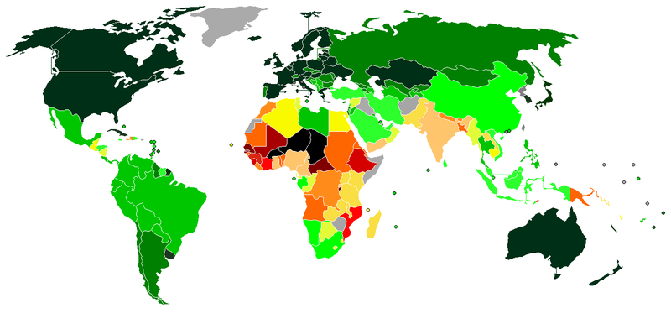
Рівень освіченості населення в різних країнах світу

Slide 5




Система освіти Великобританії:
Відповідно до Акту про освітянську реформу (1988) період обов'язкової освіти поділяється на чотири «ключові стадії»:
з 5 до 7 років,
із 7 до 11 років
з 11 до 14 років
з 14 до 16 років.

Slide 6



Система освіти США:
Сучасна система освіти США включає у собі дошкільні установи, загальноосвітню «всезагальну» школу (повну середню освіту – 12 років навчання) та так звані післясередні навчальні заклади (професійні й вищі).

Slide 7
Освітня технологія — це система засобів, форм і способів організації освітньої взаємодії, що забезпечують ефективне управління і реалізацію освітнього процесу на основі комплексу цілей і певним чином сконструйованих інформаційних моделей освоюваної реальності — вмісту освіти.

Slide 8





